Slide 1

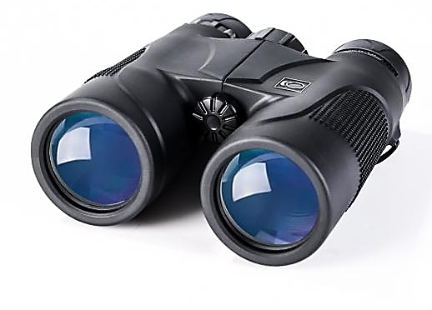
Visualización en el espacio multivariante

Slide 2
¿Por qué es importante visualizar?
Podemos obtener información más sencilla sobre:
La distribución
La simetría o asimetría
Multimodalidad
Atípicos (outliers)
Agrupaciones
La información gráfica complementa la información numérica que podemos obtener en un análisis exploratorio.

Slide 3
Sistema de percepción humano
Somos capaces de entender e interpretar gráficos en 2 o 3 dimensiones
Más de 3 dimensiones no pueden visualizarse de manera tan sencilla

Slide 4
¿Qué variables vamos a visualizar?
Vamos a graficar las variables cuantitativas
Las cualitativas darán información adicional en los gráficos

Slide 5
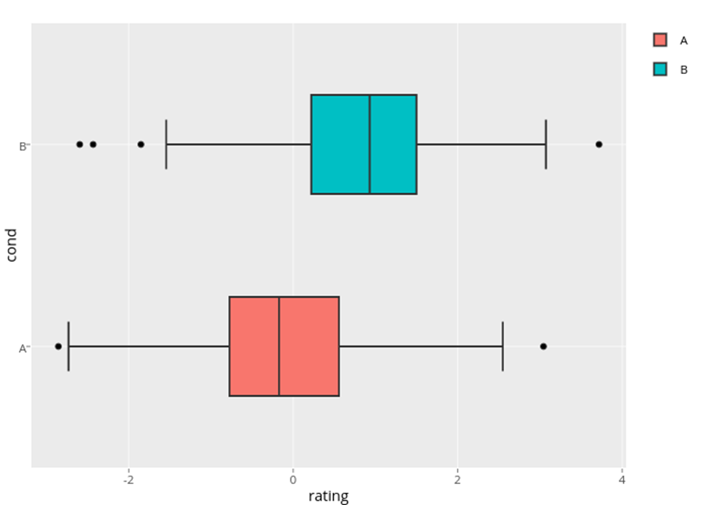
Gráficos de análisis exploratorio:
Boxplots múltiples
Bagplots como extensión del boxplot

Slide 6
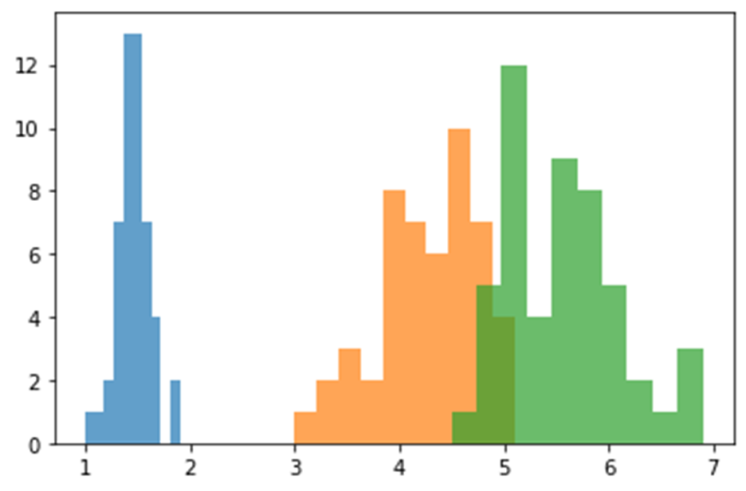
Gráficos de análisis exploratorio:
Histogramas
Histogramas por grupos

Slide 7
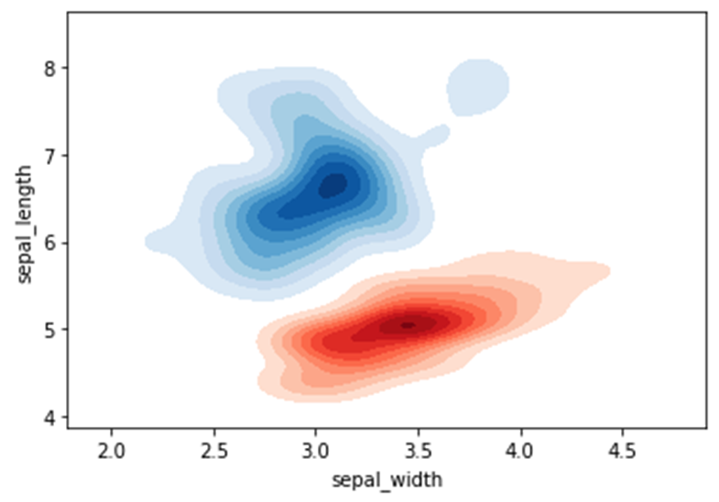
Gráficos de análisis exploratorio:
Densidad kernel
Densidad kernel múltiple

Slide 8
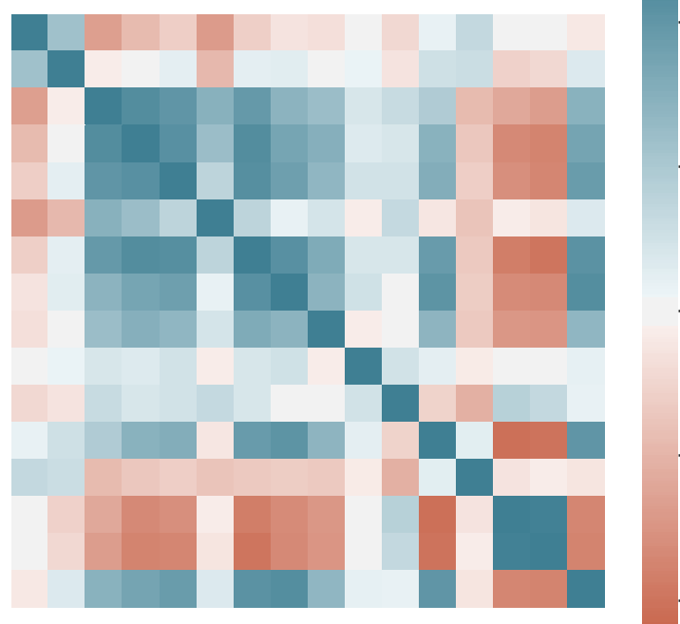
Gráficos de análisis exploratorio:
Scatterplot
Scatterplot multivariante
Matriz de correlaciones visual

Slide 9
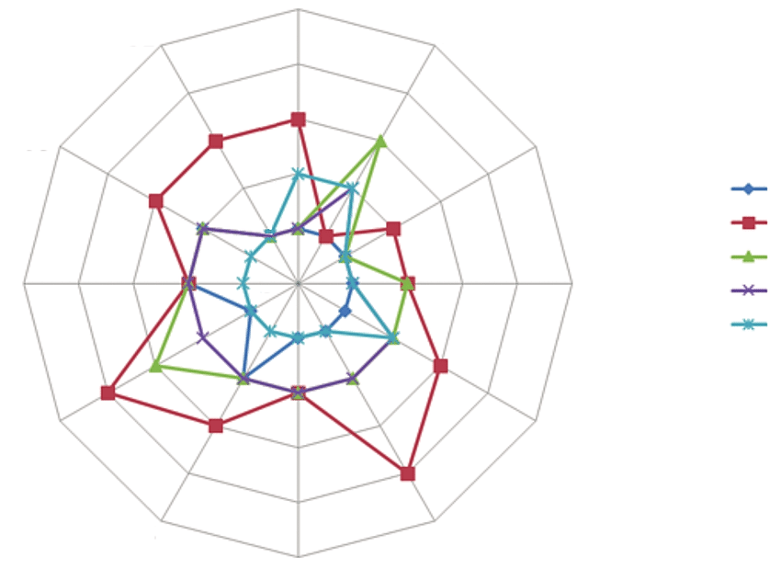
Gráficos de análisis exploratorio:
Coordenadas paralelas
Gráfico radial

